Slide 1
Полякова Е.В. 3 класс Русский язык
09.02.2022 Урок №63
Тема: Обучающее изложение по рассказу В. Бочарникова «Мал, да удал»
Цель: развивать умения передавать содержание текста по коллективно составленному плану, писать слова с изученными орфограммами.

Slide 2
«Мал, да удал»
Зима. Около лунки сидит рыболов. Выловленная рыба лежит прямо на льду.
Вдруг на лёд выскочил зверёк, белый-белый, нежно-снеговой. Только кончик хвоста чёрный. Это горностай. Лёгкими, воздушными, длинными прыжками он стремительно приблизился к рыболову.
Рыболов узнал своего знакомого. Он бросил горностаю рыбку. Шустрый зверёк с ходу схватил ёршика и в несколько прыжков отнёс в своё ледяное убежище. Через минуту горностай опять был на льду. Действовал он умело, проявлял расторопность и смелость.
В.Бочарникова.

Slide 3
О чём текст?
Назовите тему текста.
А какой бы заголовок вы подобрали к тексту?
Запишите.

Slide 4
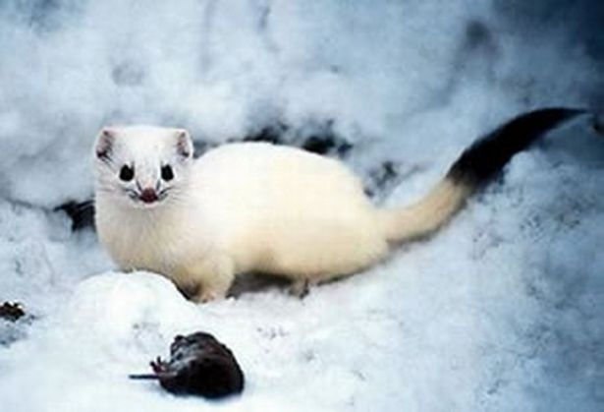
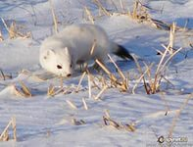
Горностай

Slide 5
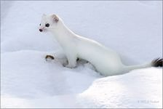
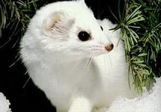

Slide 6
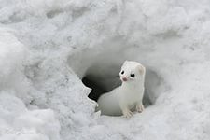
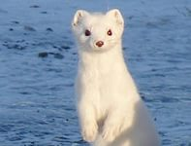

Slide 7
1.Где лежала выловленная рыба?
2. Что за зверёк выскочил на лёд?
3. Что произошло дальше?
4. Что сделал рыболов?
5. Какие качества помогают жить горностаю в суровых условиях?

Slide 8
Сколько частей имеет текст – повествование?
Какие это части?
( начало, основная часть, концовка)
Найдите в тексте три части.
Прочитайте первую часть.
Назовите основную мысль в этой части.
( Рыболов)
Прочитайте вторую часть.
Назовите основную мысль в этой части.
( Горностай)
Прочитайте третью часть.
Назовите основную мысль в этой части.
(Мал, да удал)

Slide 9
Пересказ по частям:
Рыболов
Горностай
Мал, да удал

Slide 10
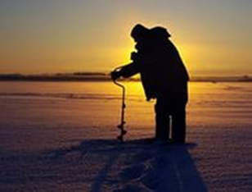
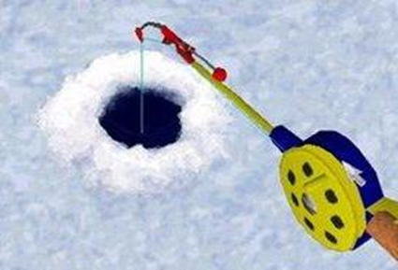
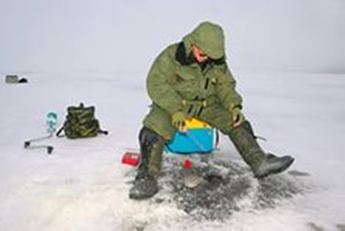
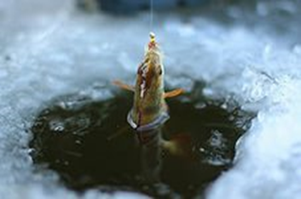
Лексическая работа.
Лунка - Пешня – инструмент рыбаков, которым можно выдолбить лунку практически в любом льду. ... Но обычно для зимней рыбалки достаточно 12-сантиметрового отверстия.

Slide 11
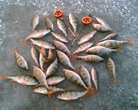

Slide 12
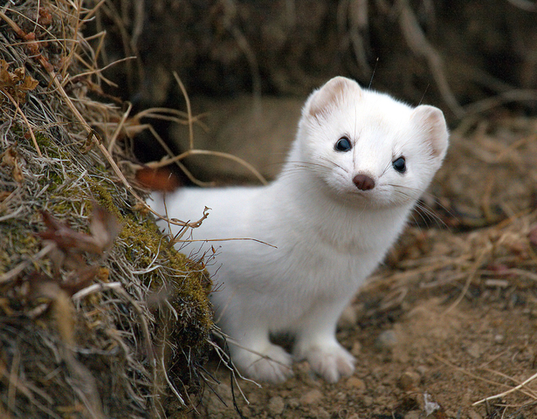
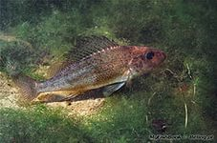
г

Slide 13
Орфографическая работа
1. Зима, сидит рыболов, выловленная рыба, прямо на льду.
2. Выскочил зверёк, белый-белый, нежно-снеговой, кончик чёрный, горностай, лёгкими, воздушными, длинными, прыжками, стремительно, приблизился.
3. Знакомый, схватил, ёршика, ледяное, убежище, через минуту, действовал, умело, проявлял, расторопность, смелость.

Slide 14
Пересказ по частям.
Пересказ текста.
Практическая работа- написание изложения.

Slide 15
Желаем успехов!

